Slide 1
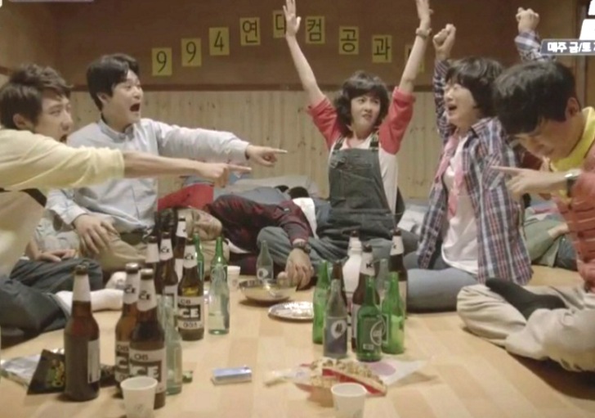
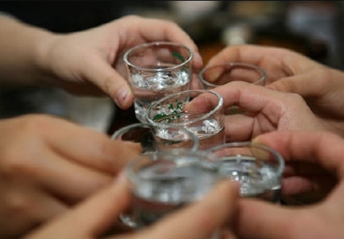
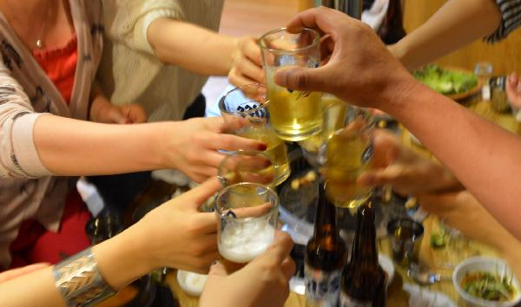

Slide 2
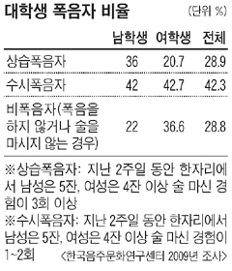
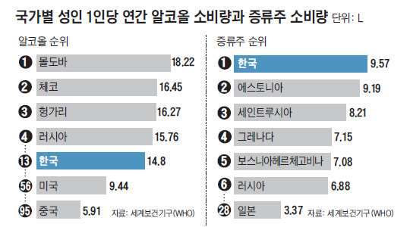
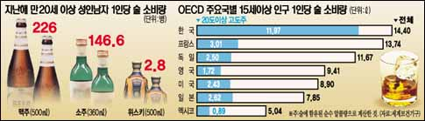

Slide 3

알코올 과다 섭취시 생길수 있는 병들…
장기명 | 생길 수 있는 병
뇌 | 알콜성 소뇌변성증 알콜성 치매 알콜성 정신장애
구강(인후) | 만성인후염 인후암
간장 | 지방간 알콜성 간염 간경화 간암
췌장 | 급성 췌장염 만성 췌장염 당뇨병
대장 | 대장염
식도 | 식도염 식도암
심혈관계 | 심장병 고혈압
위 | 위염 출혈성 위궤양 위암
소장 | 소장염 흡수 불량 증후군

Slide 4
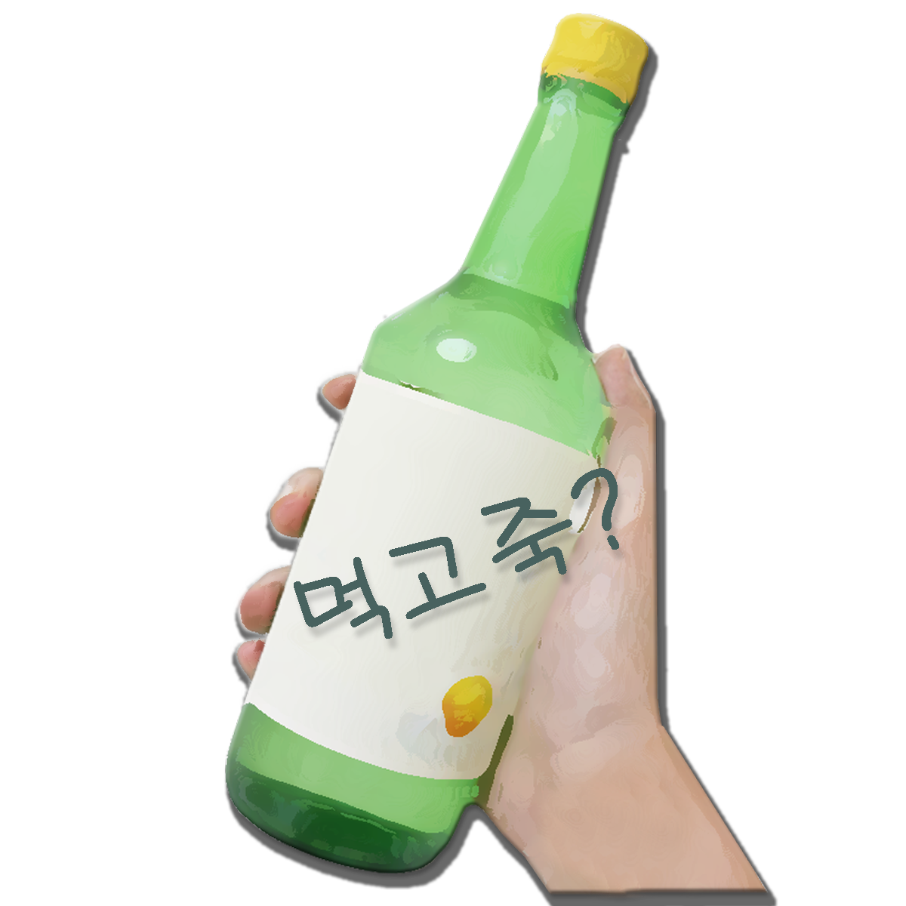
먹고 죽을꺼야???
1334609 김정환
1334609 최재훈

Slide 5
Contents
목차
어플 소개
DB
어플 기능
Open
Library
시연영상
자체평가

Slide 6
어플 소개
만든 목적
먹고 죽을꺼야???
과도한 알코올 섭취로 인해 고민이신 분들을 위해
대학생활동안 너무 많은 술 섭취로 인해 건강이 안좋아지신 분들을 위해
어플의 주요 기능
일별 마신 주량을 기록 가능
일별 마신 주량을 혈중알콜 농도 환산
1주일간 마신 주량을 차트로 확인
마신 술의 History 확인
사용자 정보 및 삭제 가능

Slide 7
DB
DB
먹고 죽을꺼야???
userINFO
user_name user_weight user_sex user_avg_drink user_like_drink user_goal
record_list
drink_type drink_ml drink_dateID drink_TimeID

Slide 8
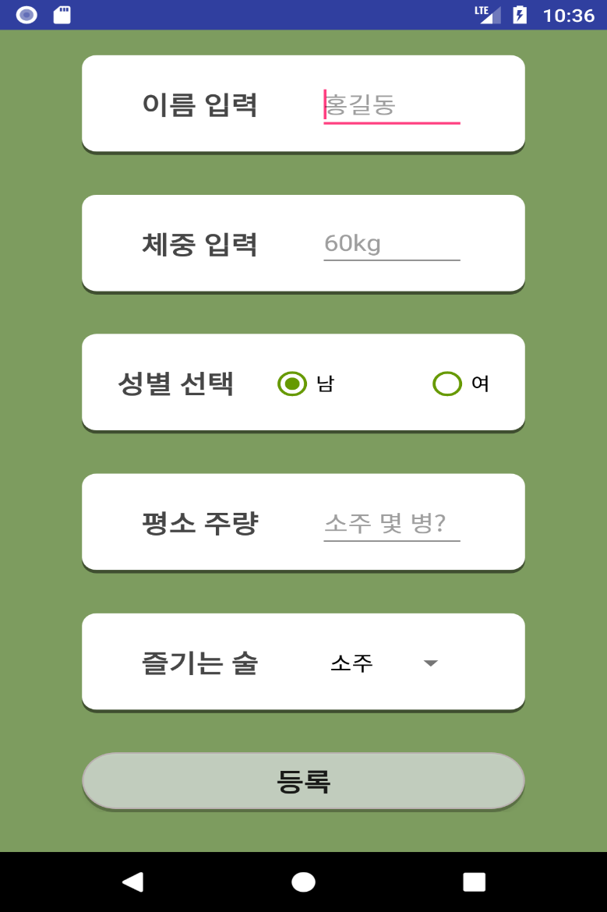
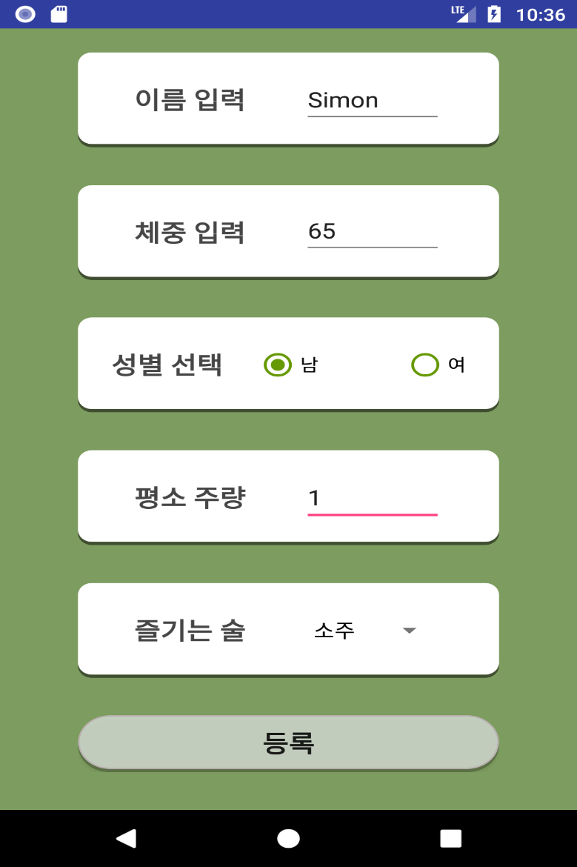
어플 기능
시작 화면
먹고죽을꺼야???
초기사용자 정보입력
이름, 체중, 성별, 평소 주량, 즐겨 마시는 술을 입력
만약, 한 곳이라도 입력이 되어 있지 않을 경우는
등록이 불가능하며, Toast 메시지로 경고

Slide 9
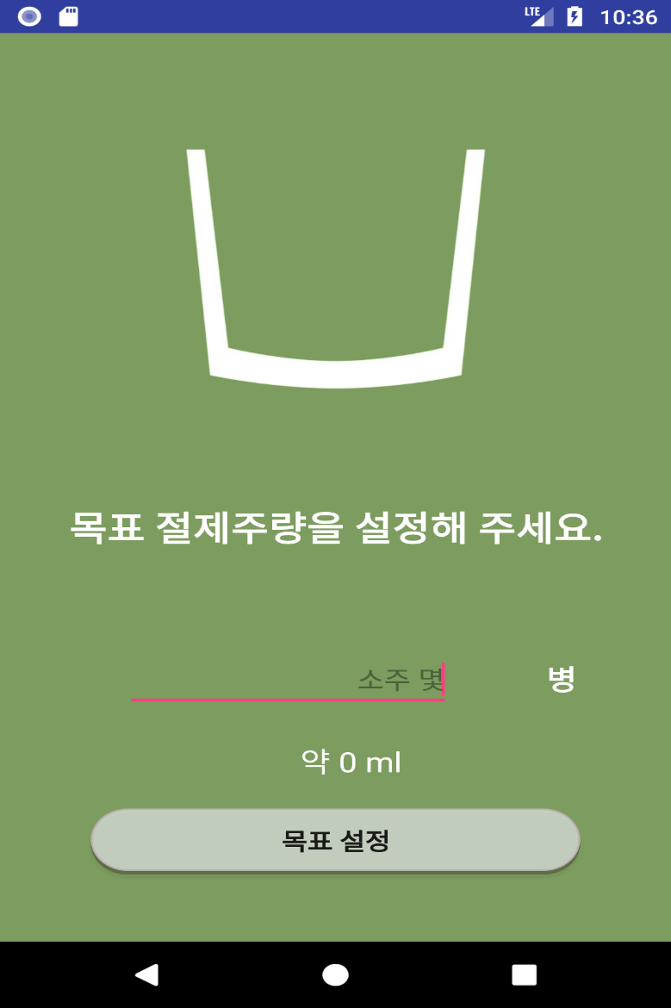
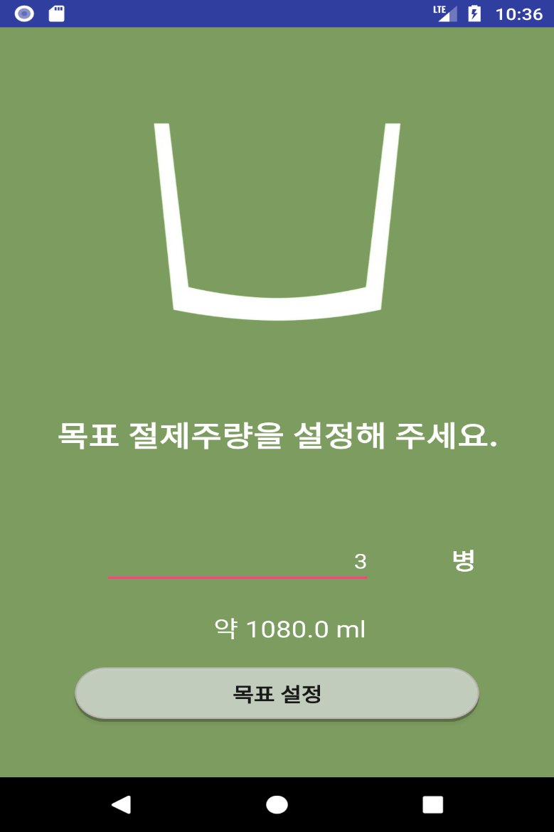
어플 기능
시작 화면
먹고죽을꺼야???
목표 절제주량 설정
자신의 목표 절제 수량을 입력.
기준은 소주 1병 (약 360ml)로 계산
총 몇 ml가 나의 목표인지 알기 쉽게 하기위해
환산하여 TextView에 표시

Slide 10
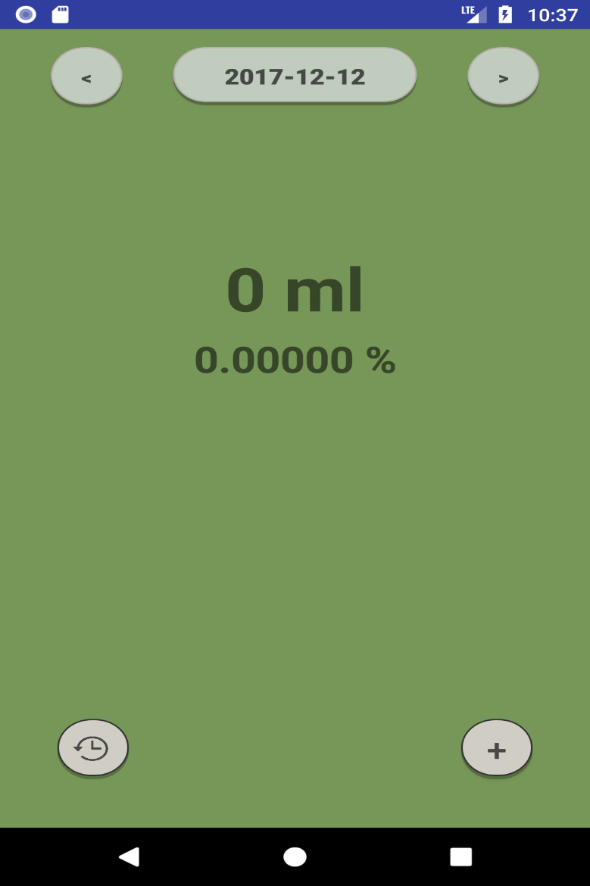
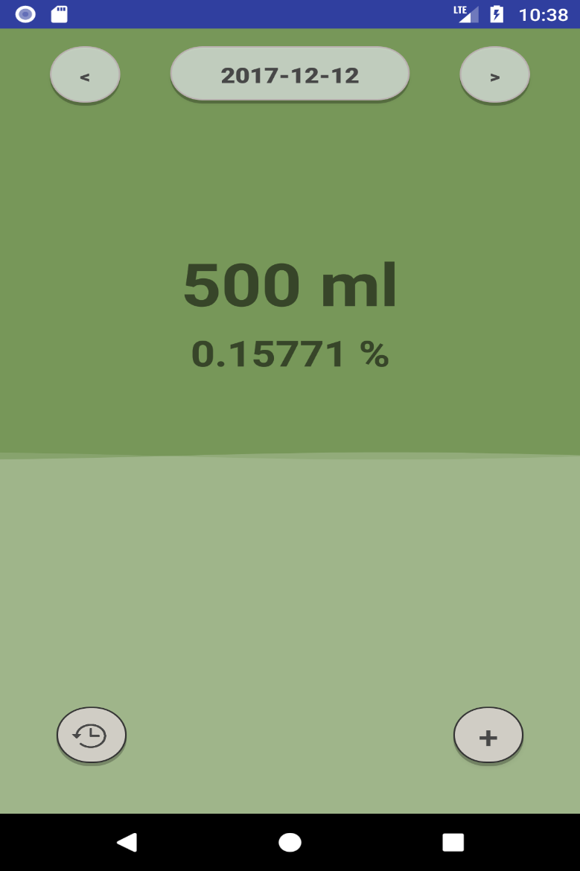
어플 기능
Main 화면
상단 캘린더 바
날짜를 하루별로 조정이 가능
중앙 날짜 버튼을 클릭시
DatePicker 다이얼로그 출력
먹고죽을꺼야???
일별 마신 ml 및 혈중알코올 농도
Open Library
마신 양만큼 화면에 물결이 차오른다.
최대 기준은 사용자의 목표 절제 주량
History 기능
일별 마신 기록 및 데이터 삭제 가능
마신 주량 기록하는 대화상자

Slide 11
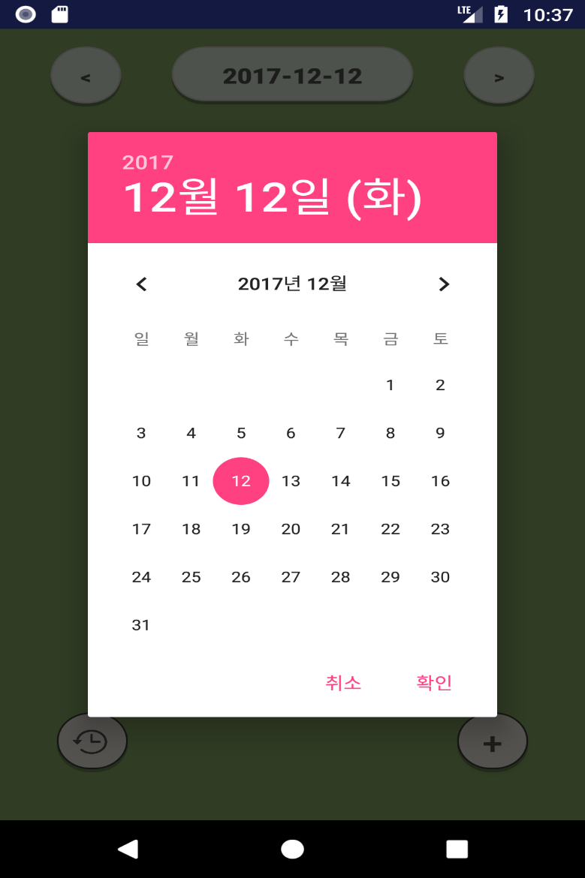
어플 기능
Main 화면 - DatePicker Dialog
먹고죽을꺼야???
DatePciker Dialog
해당 날짜를 클릭 후 확인 버튼을 누르면
날짜 이동 가능

Slide 12
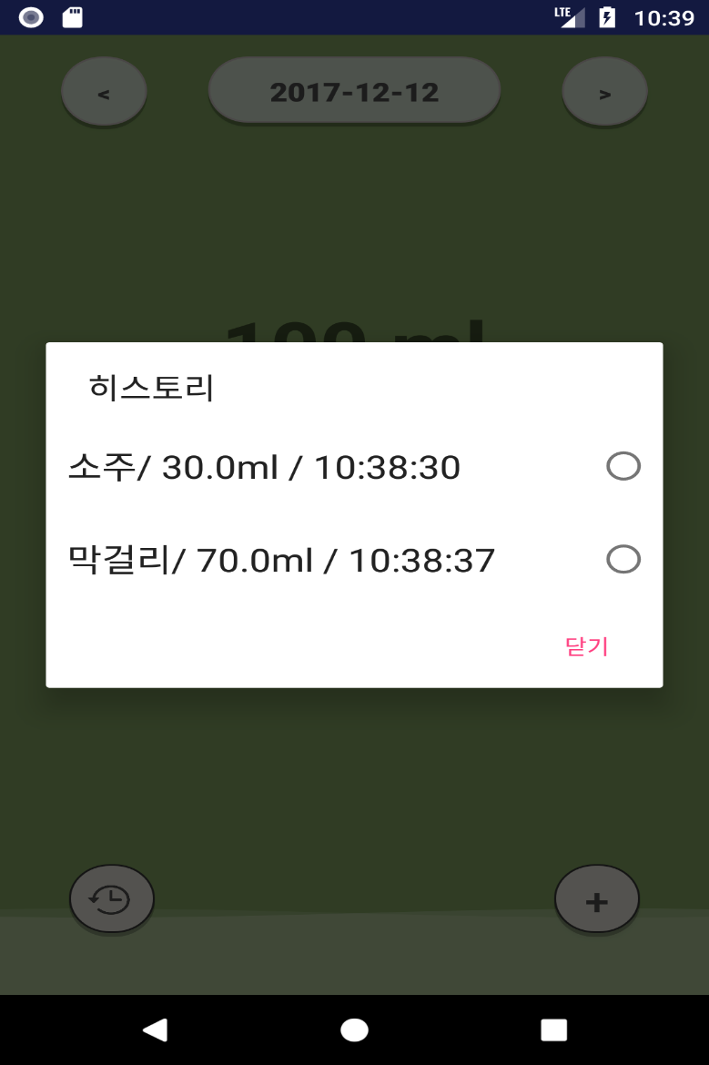
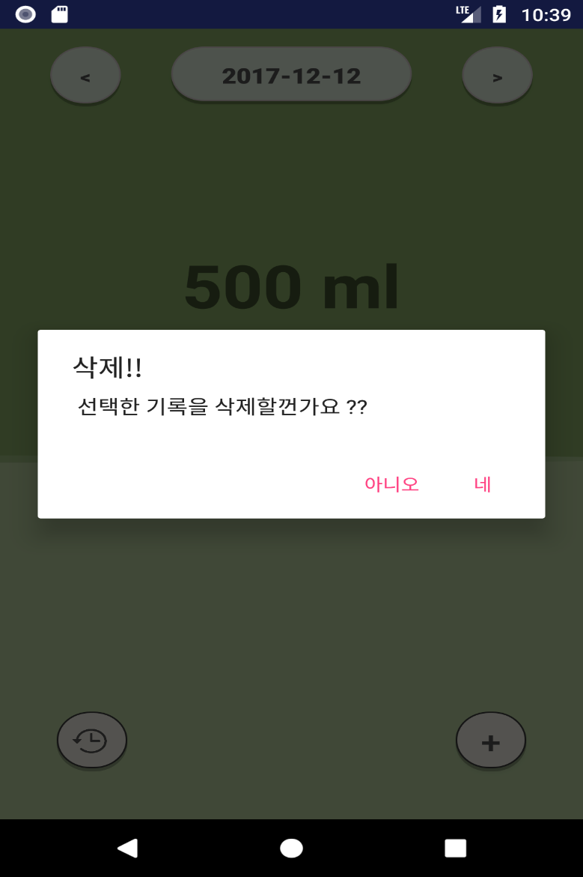
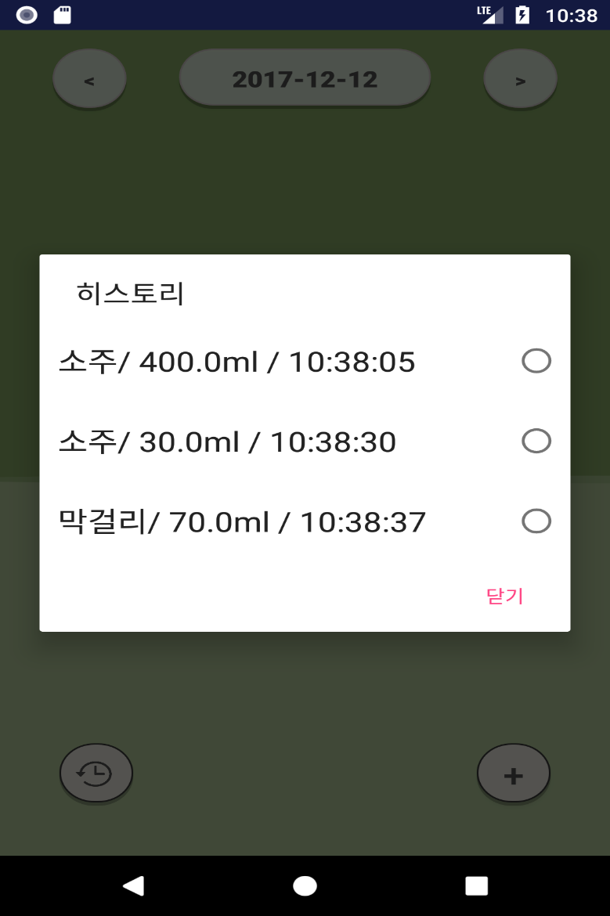
어플 기능
Main 화면 - History
먹고죽을꺼야???
마신 술의 목록 확인 및 삭제
일별로 마신 술의 목록들을 확인할 수 있으며
잘못 입력했을시 삭제를 할 수있다.

Slide 13
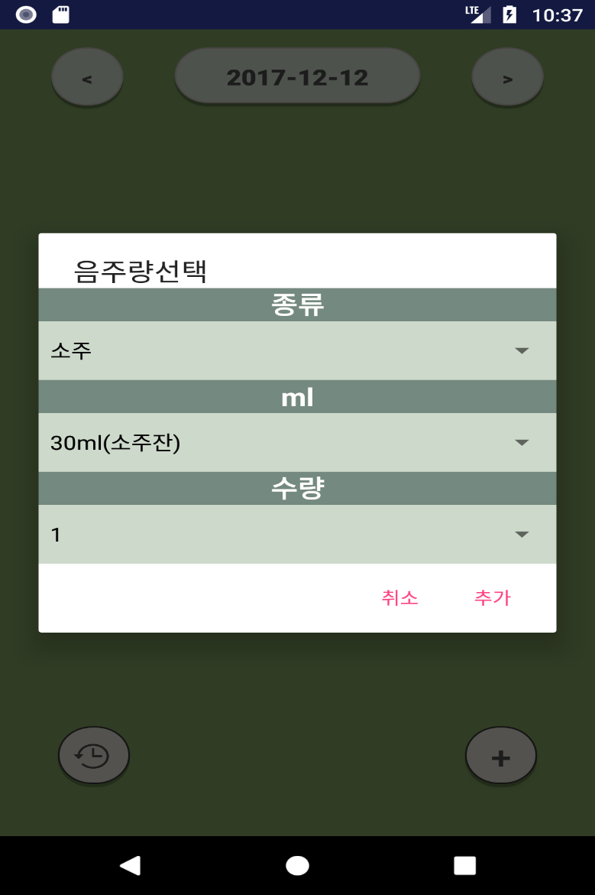
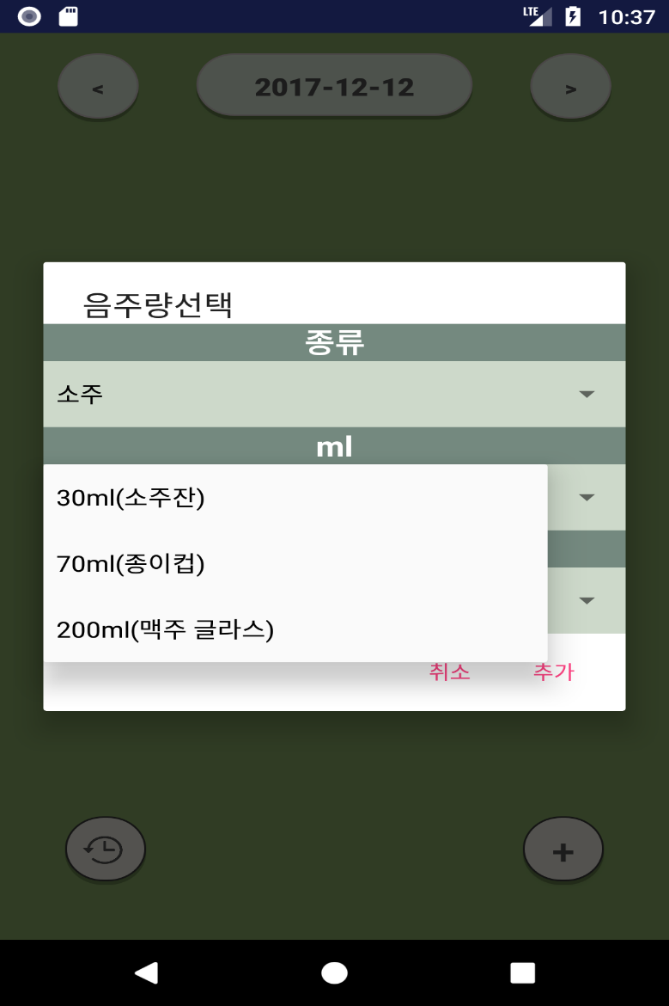
어플 기능
Main 화면 - Custom Dialog
먹고죽을꺼야???
마신 술의 종류 선택
소주, 맥주, 막걸리, 양주 중 한 가지를 선택
마신 술의 ml 선택
30ml(소주잔), 70ml(종이컵), 200ml(맥주글라스)
마신 수량 선택
1~10 잔까지 마신 수량 선택

Slide 14
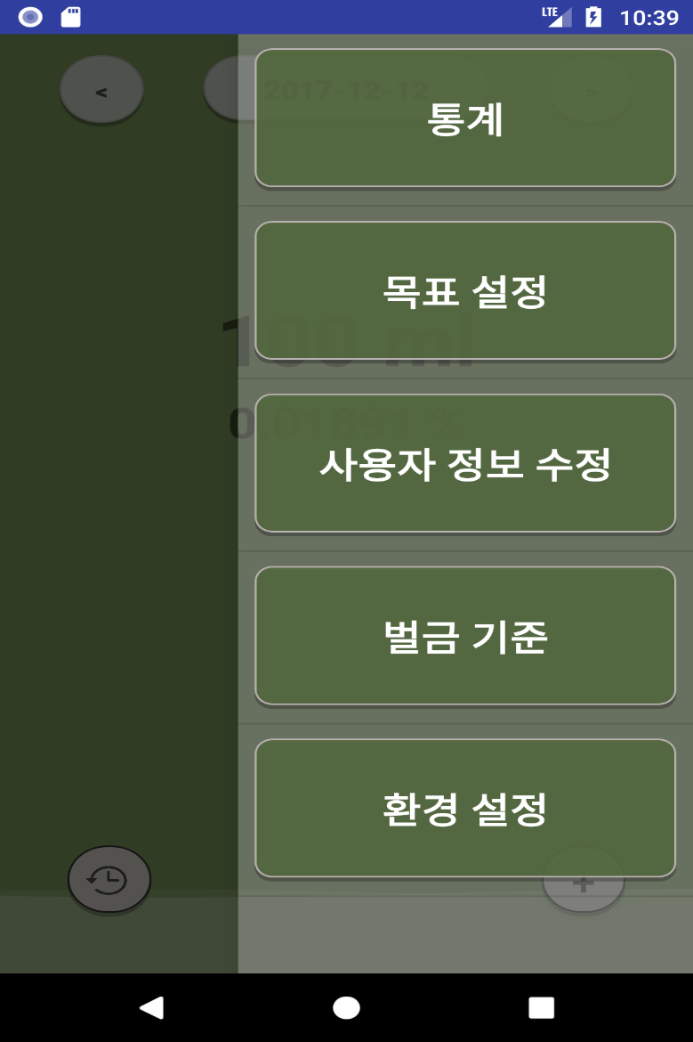
어플 기능
Main 화면 - Draw Layout
먹고죽을꺼야???
Draw Layout
통계
: 1주일 간, 일별로 마신 술의 ml를 차트로 보여줌
목표 설정
: 자신이 설정해놓은 절제주량을 수정 가능
사용자 정보 수정
: 현재 입력해놓은 개인정보를 수정 가능
환경 설정
: 현재 등록되어 있는 사용자 정보 삭제 가능
법
: 음주운전에 관련된 법들을 볼 수 있음

Slide 15
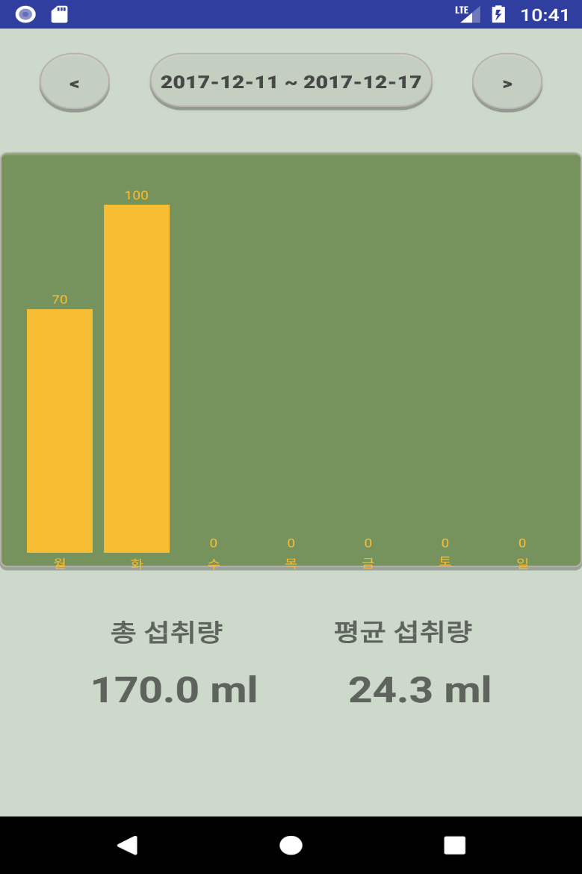
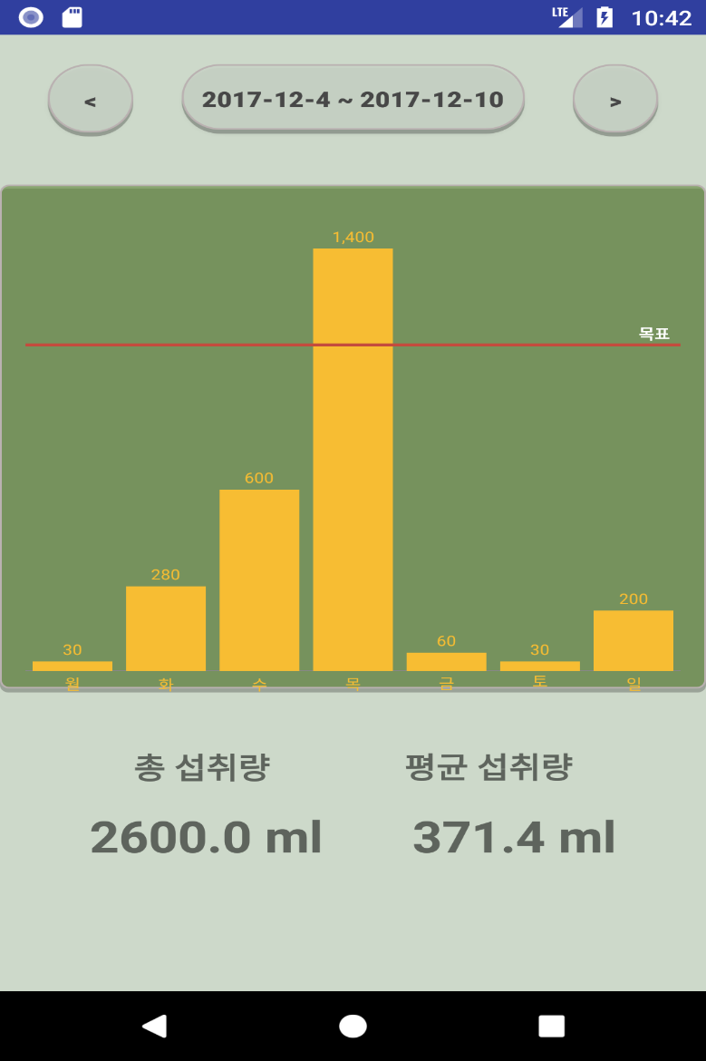
어플 기능
Draw Layout - 통계
먹고죽을꺼야???
Open Library - Chart
일주일을 기준으로 일별로 마신 술의 총 ml를
눈으로 간편히 확인가능.
총 섭취량 & 평균 섭취량
일주일 간 마신 총 술의 양과 평균 술의 양을 확인 가능

Slide 16
어플 기능
Draw Layout - 목표 설정
먹고죽을꺼야???
목표 설정 수정
현재 저장되어 있는 절제주량을 DB에서 가져오고
사용자가 확인 할 수 있도록 출력.
입력의 기준은 ‘소주 병’ 단위이기 때문에
TextView로 ml를 계산해 사용자가 볼 수 있도록 함.
수정 후 목표 설정 버튼을 누르면 절제주량을 변경가능

Slide 17
어플 기능
Draw Layout – 사용자 정보 수정
먹고죽을꺼야???
사용자 정보 수정
현재 DB에 등록되어 있는 사용자 정보를 불러 온 후 출력
수정이 필요한 내용을 변경 후, ‘등록’ 버튼을 누르면
DB에 수정된 내용이 업데이트 된다.

Slide 18
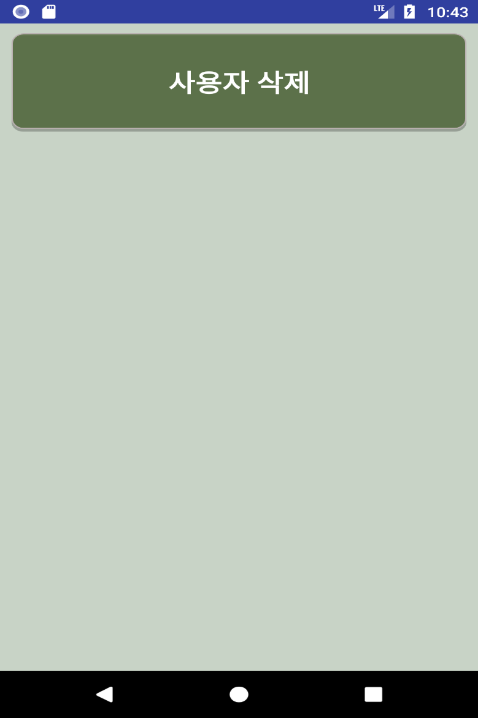
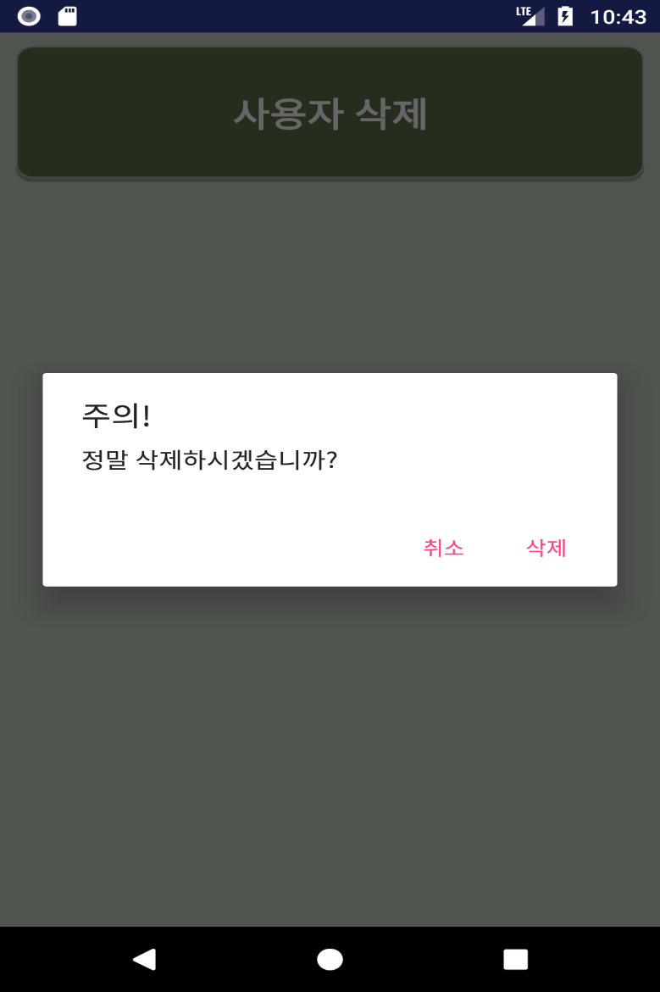
어플 기능
Draw Layout - 환경설정
먹고죽을꺼야???
환경설정
사용자 삭제
: 현재 등록되어 있는 사용자의 모든 정보를 DB에서 삭제
개인정보 및 일별 마신 주량 Table 삭제
추후 공부를 통해 알림 기능 on/off 기능을 추가예정

Slide 19
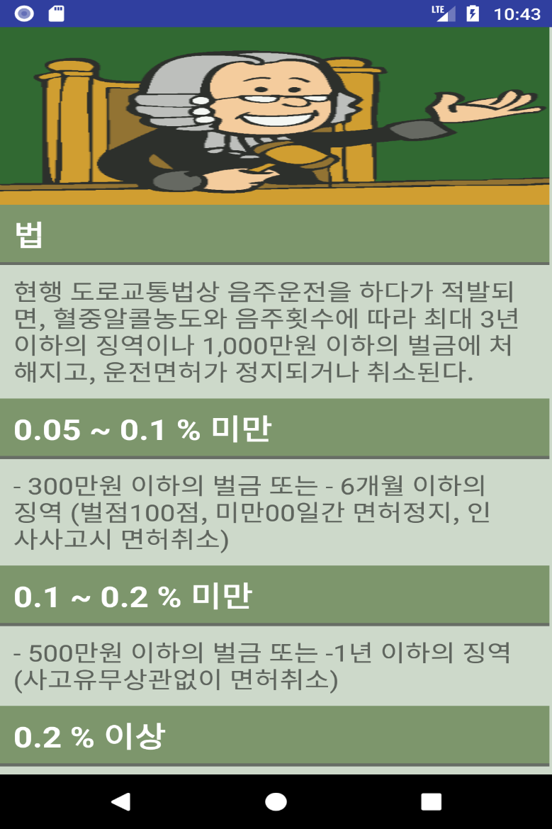
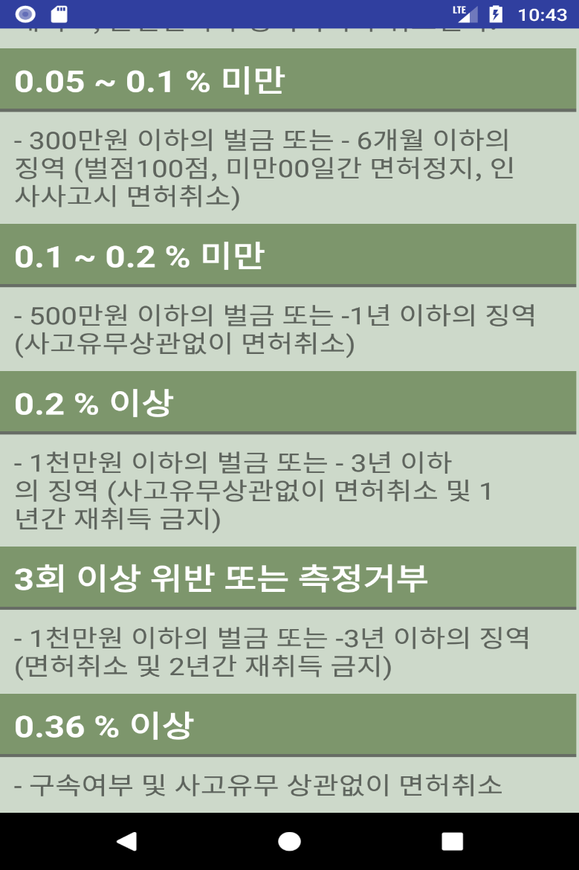
어플 기능
Draw Layout - 법
먹고죽을꺼야???
음주 운전에 관련한 법률
Main 화면의 혈중알코올 농도와 대조해서
현재 자신에게 적용될 수 있는 법을 알려주어
음주운전을 예방한다.
스크롤뷰 기능을 이용

Slide 20


Open Library
사용한 OpenLibrary
먹고죽을꺼야???
차트
물결애니메이션
MP Android Chart
물결애니메이션
https://github.com/PhilJay/MPAndroidChart
https://github.com/john990/WaveView

Slide 21
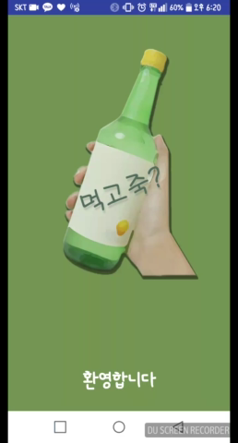
시연영상
먹고죽을꺼야???

Slide 22
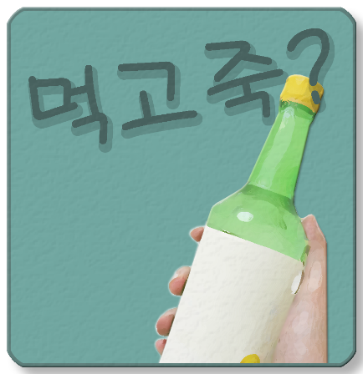
자체평가
팀프로젝트 개발을 하면서…
먹고죽을꺼야???
주제선정
참신하고 실용적
>>체계적인 주량 관리
기술
추가하고 싶은
기능이 아직 많다!
시간관리
오픈라이브러리
여러과제와
시험기간
>>하지만 성공적!
다양한 기능을 경험

Slide 23
Q
n
A

Slide 24
감사합니다
Thank YOU

